Slide 1

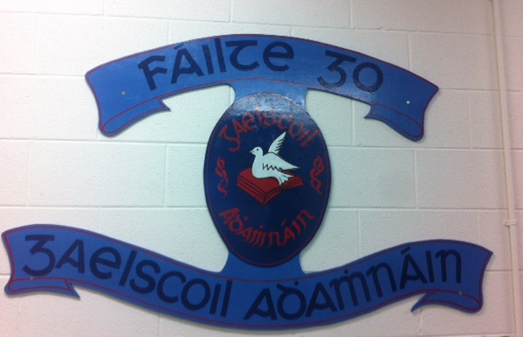

Gaelscoil Adhamhnáin

Slide 2
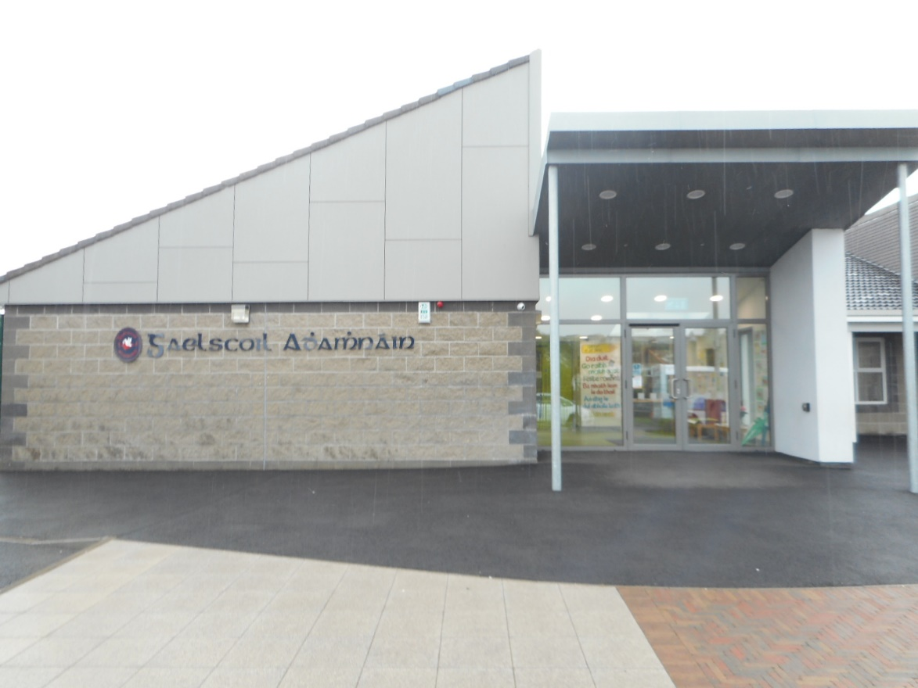

Slide 3
Eolas Ginearálta
Faoi láthair 463 dalta…
22 múinteoir – 18 múinteoir ranga, 4 tacaíocht foghlama / acmhainne / príomhoide
29 ar an fhoireann
Scoil Chaitliceach
Caitheoirleach – Bairbre Uí Chathail, ionadaí an Easpaig

Slide 4
Bord Bainistíochta
Caidé an rud Gaelscoil??
Ethos na Scoile – Is í an Ghaeilge teanga ghnó agus chumarsáide na scoile go hiomlán. Déanfar gach ábhar taobh amuigh den Bhéarla a theagasc tré Ghaeilge.
www.gaeloideachas.ie

Slide 5
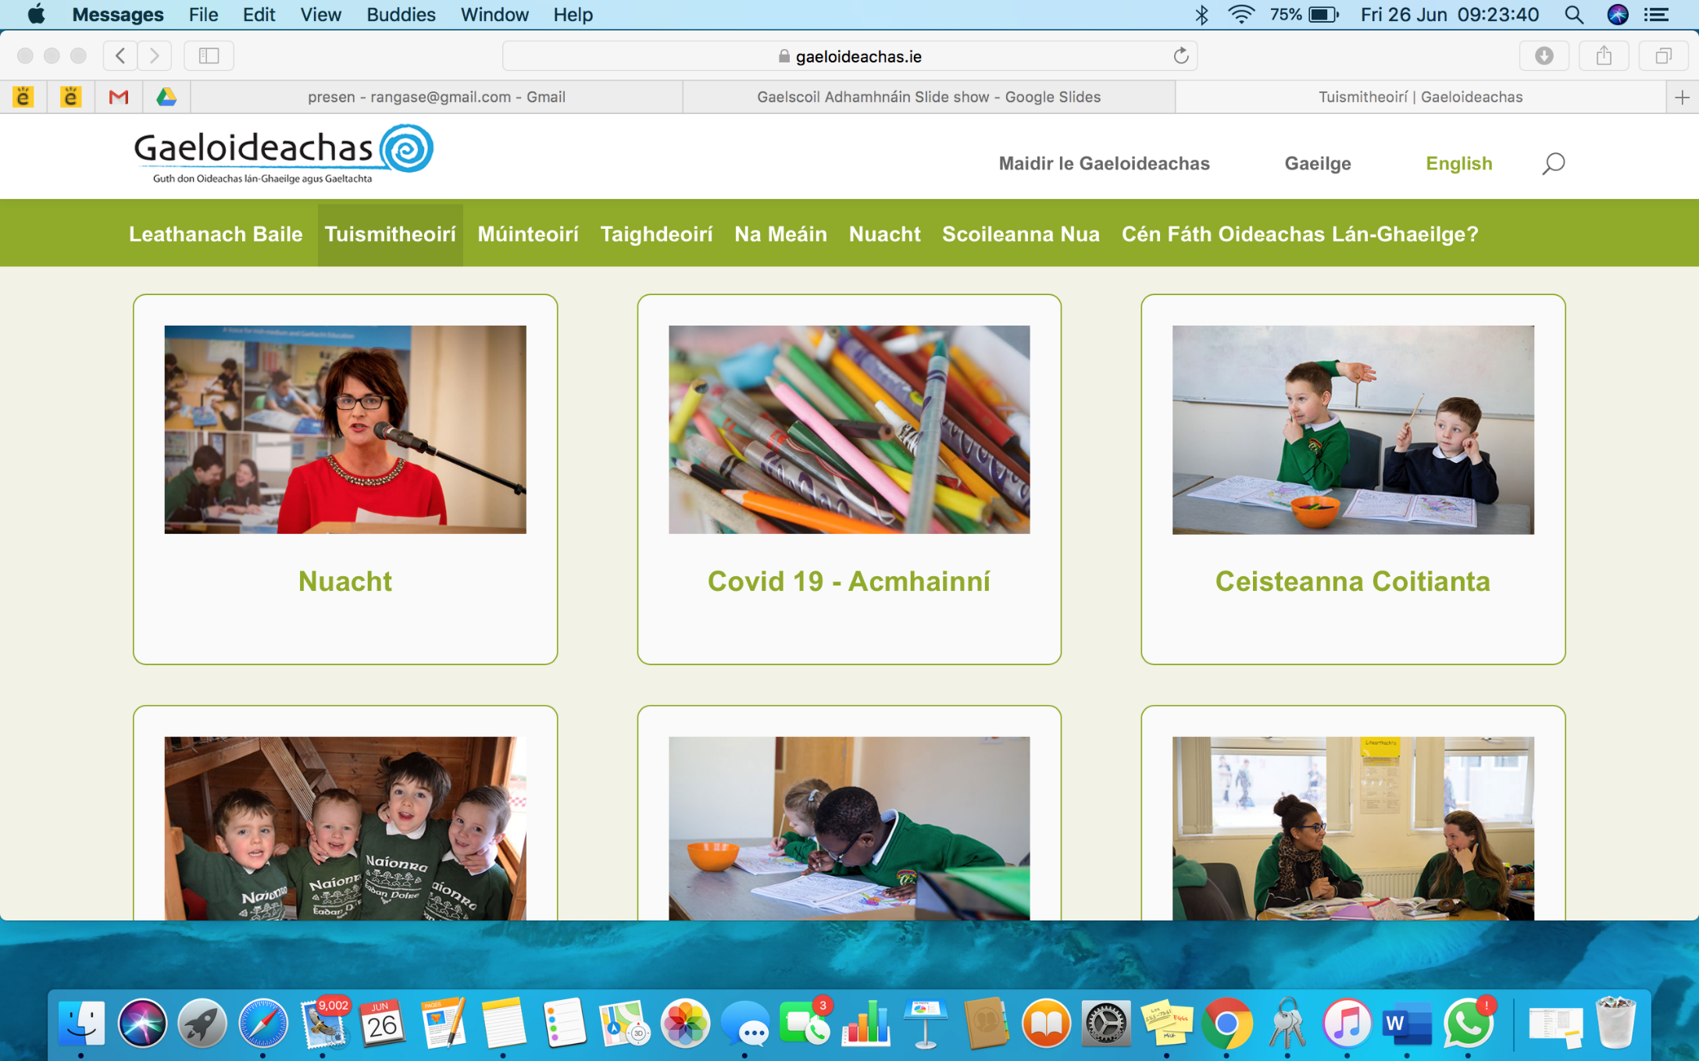

Slide 6
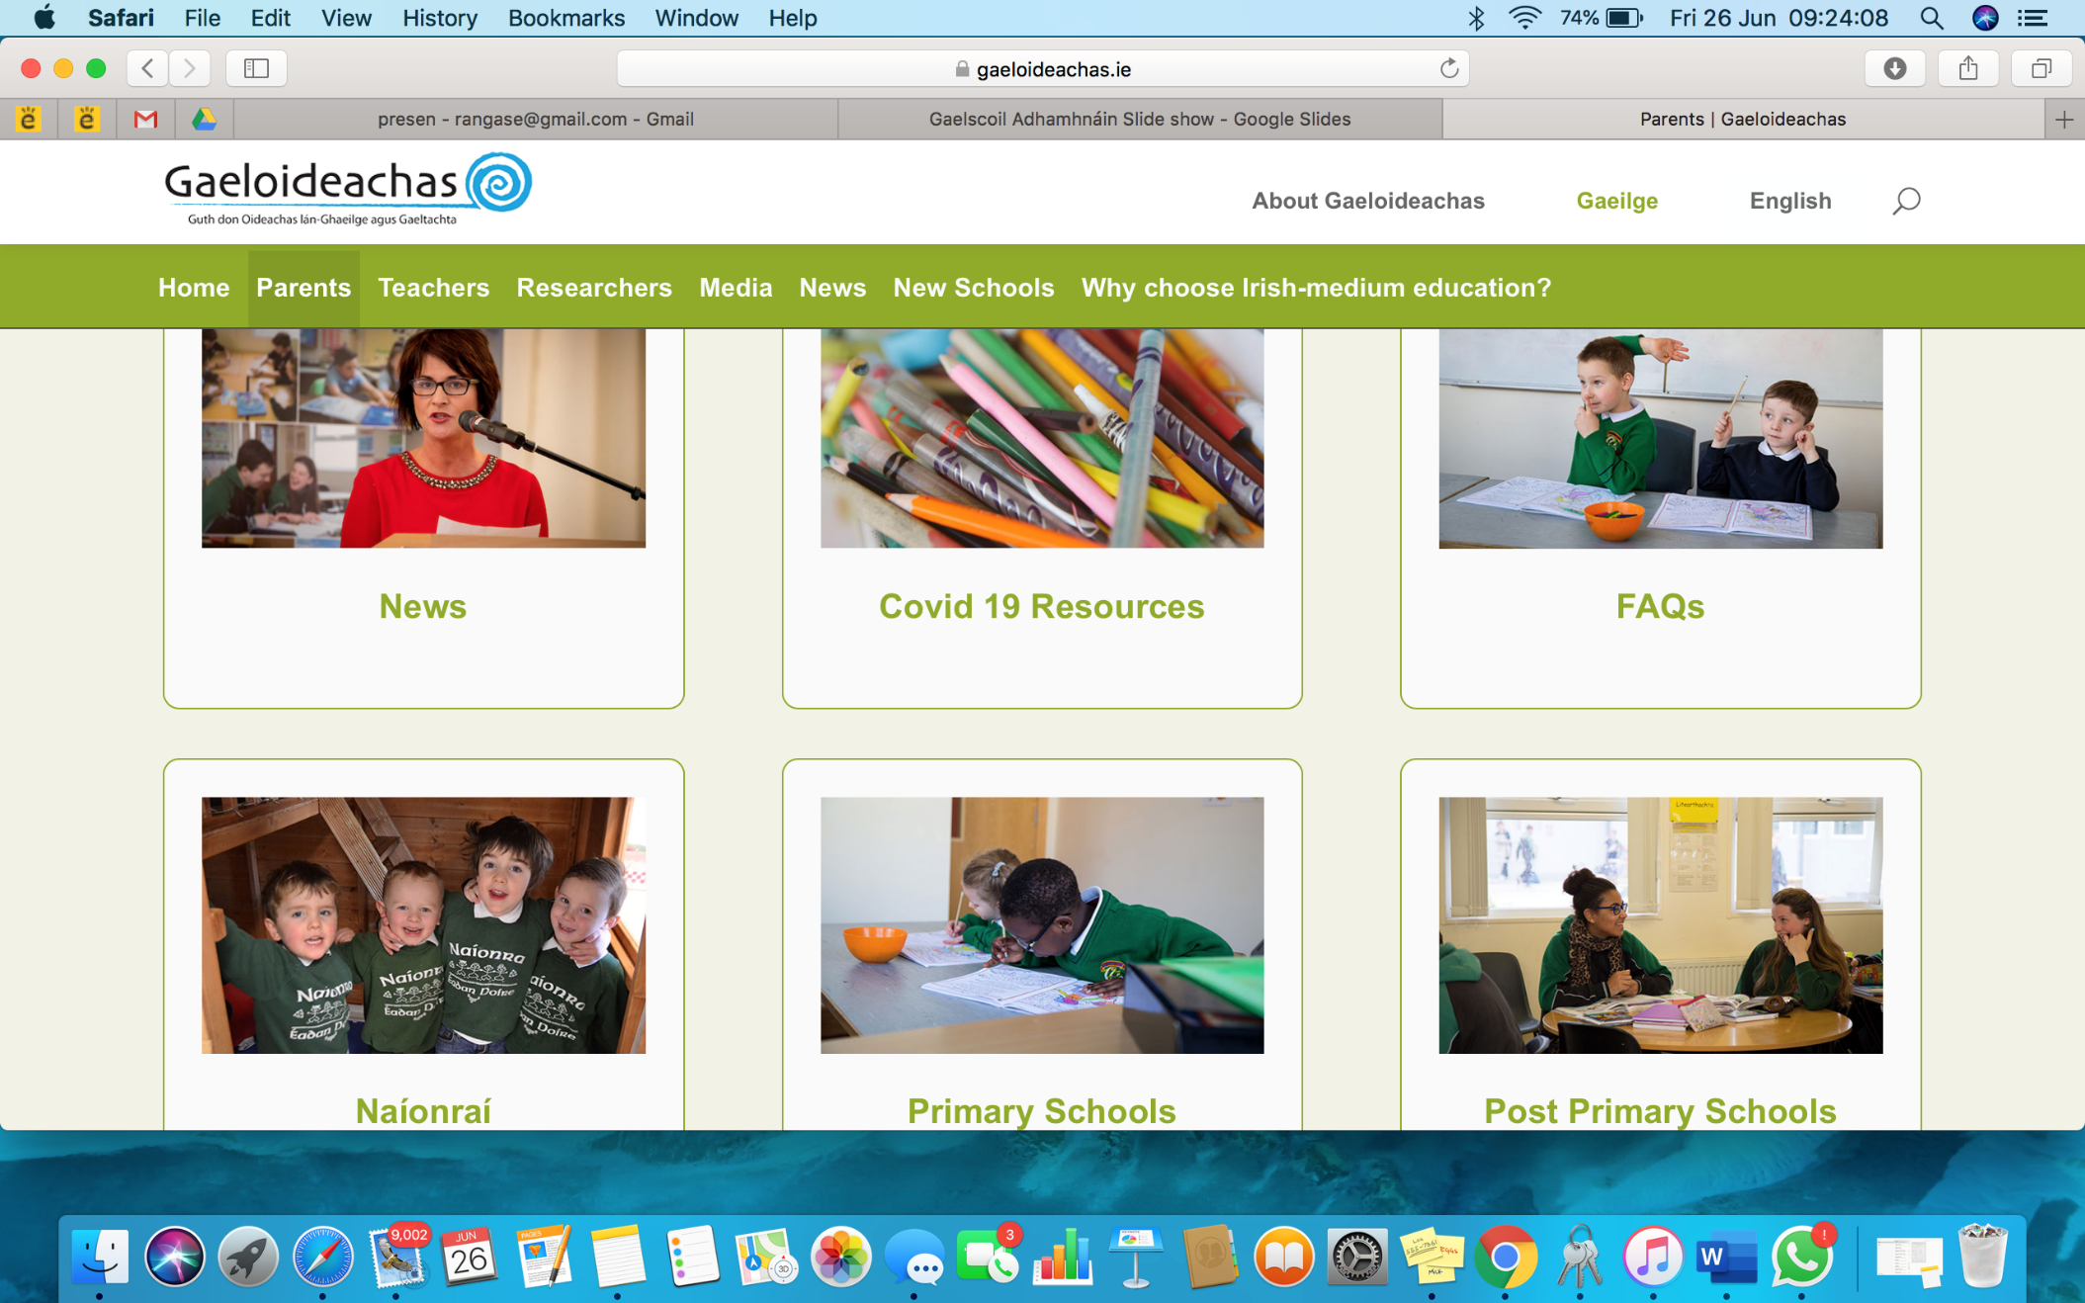

Slide 7
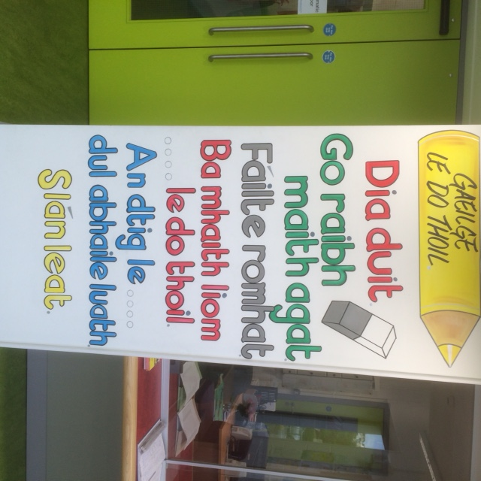

Slide 8
Pointí Eolais
Fón na Scoile – 074 91 26117
Ríomhphoist (e-mail): gsadhamhnain@gmail.com
Tabhair d’uimhir / seoladh ríomhphoist don scoil
Tinreamh – nóta chuig an scoil nuair a thagann an dalta arais
Suíomh: www.gsalc.com
School Transport www.buseireann.ie

Slide 9
www.gsalc.com
An-chuid eolais ar an suiomh seo
Trial an bhlian seo chugainn de Ghrupa Facebook chun cinntiú go bhfaigheann daoine scéalta na scoile
Grúpa Facebook: “Nuacht na Gaelscoile”

Slide 10
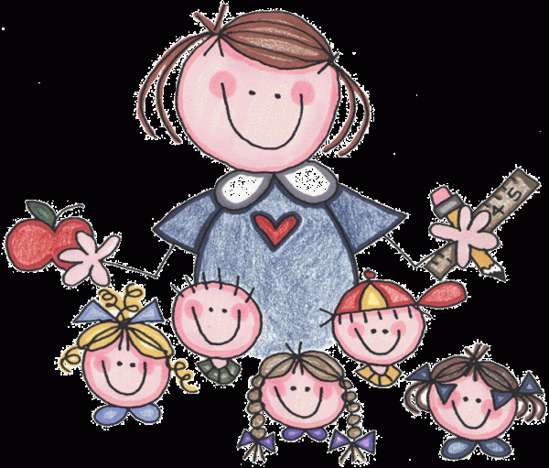
Scoilbhliain /Am
Tús na Scoilbhliana –
Lá Scoile – 9.20 – 2.00
Tar go oifig le do pháiste i ndiaidh 9.20
Abhaile (12.30) – Go dtí an Aoine 11/09/2020

Slide 11
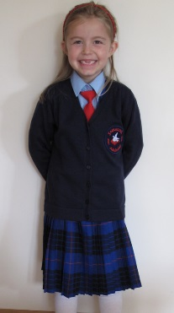
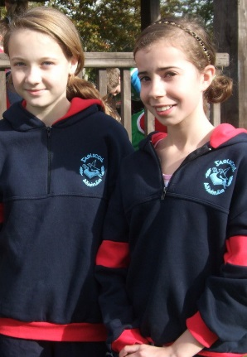
Éide Scoile / Éide Spóirt- County Seat
Fón - 074 91 21763
Eide Scoile Eide Spóirt
Ainmneacha ar Earraí Pearsanta
Thig suaitheantas na scoile a fháil – C and M Embrodiery, Lismonaghan.
Lón Slaintiúil – atá siad abálta
láimhseáil leo féin

Slide 12
Nuachtlitir- léigh é. Nuachtlitir ar ríomhphoist
Grúpa Facebook
Textaparent
Nótaí ón Scoil
Aladdin Connect

Slide 13

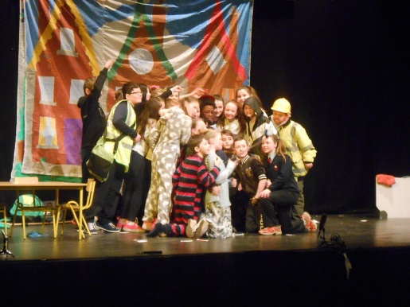
Imeachtaí na Scoile
Béim ar an gceol
Dramaíocht
Sport

Slide 14
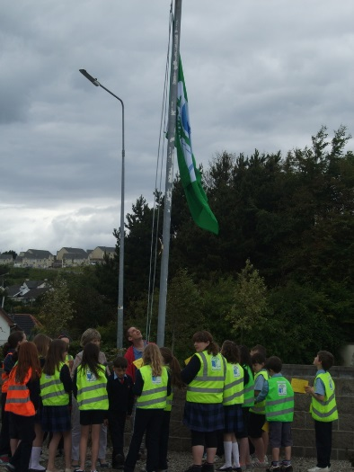
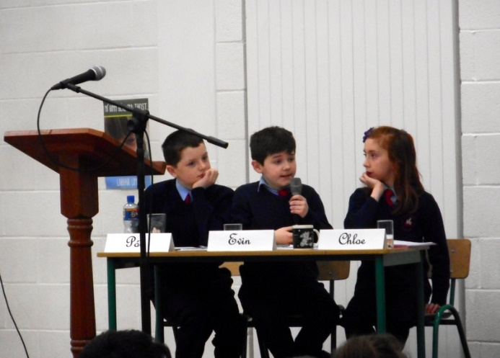
Scoil Ghlas – Brat Glat / Timpeallacht
Diospóireacht

Slide 15
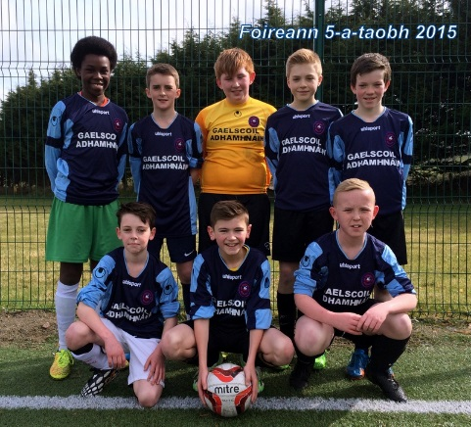
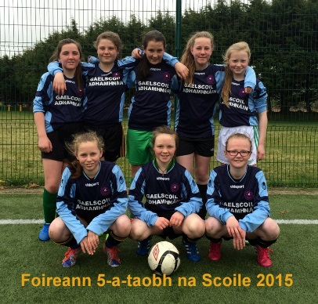
Spórt - Achan rogha spóirt / Áiseanna ar dóigh sa scoil
Foireann Sacair 2015
f Foireann na gcailíní 2015
Cultúr agus Teanga – Club Gaelach, Lá Fhéil Bhríde agus rl.

Slide 16
Curaclam na Naíonáin
tacaiocht
6 Ghné faoi leith:
Mata
OSPS
Teanga
Corp Oideachais
Na hEalaíon
OSIE

Slide 17

Béarla
Gan Béarla sa chéad dhá bhlian – tumadh iomlán sa Ghaeilge
Buntáistí na Gaelscoile
Buntáistí an Tumoideachais

Slide 18

Coiste na dTuismitheoirí
Tacaíocht d’obair na scoile
Comhairle

Slide 19
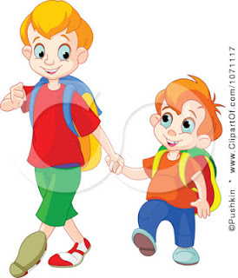
Réidh don Scoil?
An dtig leis / leí:
dul chun an leithreas leis /leí féin
a c(h)óta a chuir air / uirthi
a c(h)óta a chrochadh suas
a b(h)róga a cheanglú
(Velcro???)
a ainm a aithint

Slide 20
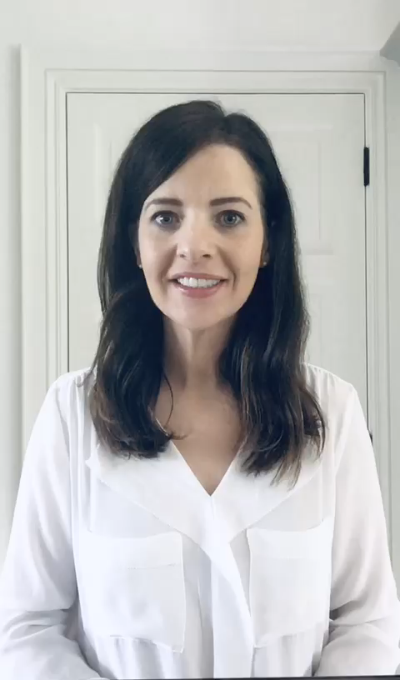
Múinteoir Maria

Slide 21
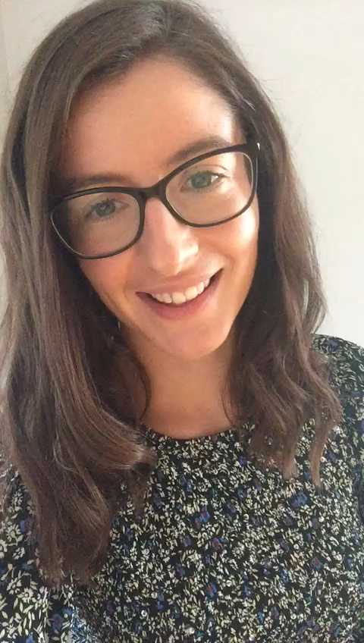
Múinteoir Martina

Slide 22
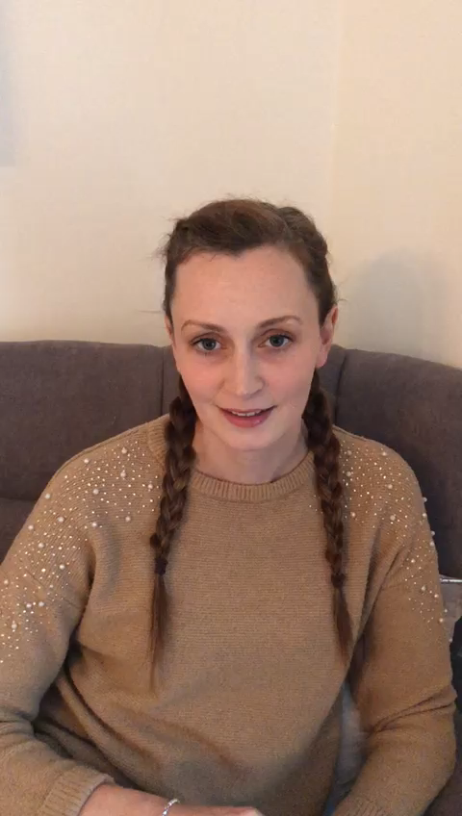
Múinteoir Martina

Slide 23


